Slide 1
Kiosk PUMA Python Training PUMA AUTO
Ralf Wang

Slide 2
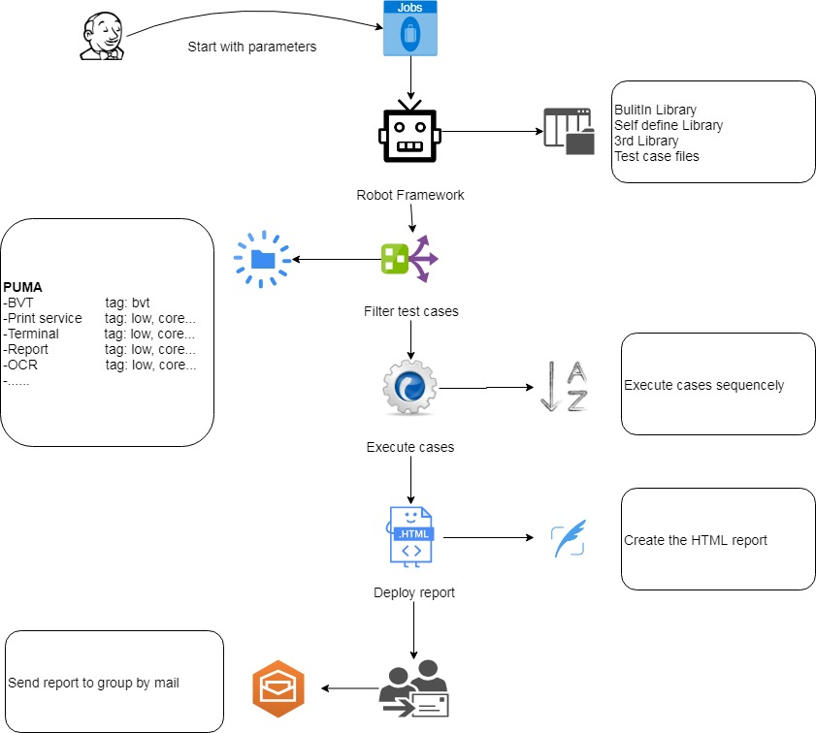
Introduce
PUMA automation的基本结构如下：
SCM 安装/升级PS环境
执行Jenkins Jobs
根据jobs过滤测试用例
执行用例
结束后发布报告
发送给相关人
查看分析报告
Unrestricted Internal Use
© Carestream Health, 2018

Slide 3
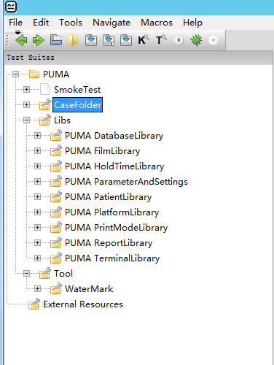
Robot 代码结构
PUMA automation 中测试工程的结构如下：
PUMA：
测试工程名称
SmokeTest：
Test Suite名称，测试模块的名称
Case Folder:
未来我们会按模块将测试用例放置到该目录下
Libs:
项目中所有的自定义的库文件存档地址
Tool：
一些测试需要的第三方工具
External Resource：
一些封装好的关键字或者资源
Unrestricted Internal Use
© Carestream Health, 2018

Slide 4
Robot self libraries
我们重点要做的事情就是，开发测试用例所需要的关键字和一些函数。目前在完成Smoke Test所有用例的库如下：
PUMA_ParameterAndSettings: Global parameters setting
PUMA_DatabaseLibrary ： Database related
PUMA_FilmLibrary ： Film related
PUMA_HoldTimeLibrary: Exam holdtime related
PUMA_PatientLibrary: Patient related
PUMA_PlatformLibrary: Platform related
PUMA_PrintModeLibrary: Film,Report and Exam print mode related
PUMA_ReportLibrary: Report related
PUMA_TerminalLibrary: Terminal simulate related.
接下来我们逐一来介绍各个库的功能和实现
Unrestricted Internal Use
© Carestream Health, 2018

Slide 5
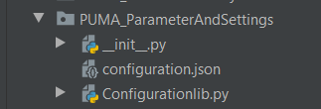
PUMA_ParameterAndSettings
PUMA_ParameterAndSettings 库中存放着绝大多数的全局配置项，可以说它是所有其他库的入口，
我们尽可能的将所有的参数放置在该库中，这样当系统发生变化的时候，我们只需要需要修改这个库中的配置文件即可：
configuration.json:
存放着所有的配置项和参数
Configuration.py
所有和配置相关操作函数
Unrestricted Internal Use
© Carestream Health, 2018

Slide 6
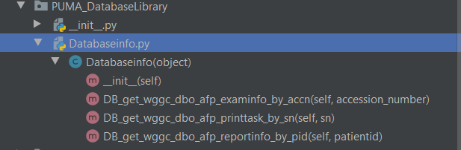
PUMA_DatabaseLibrary
PUMA_DatabaseLibrary 中存放着数据库相关的一些关键字和函数：
Unrestricted Internal Use
© Carestream Health, 2018

Slide 7
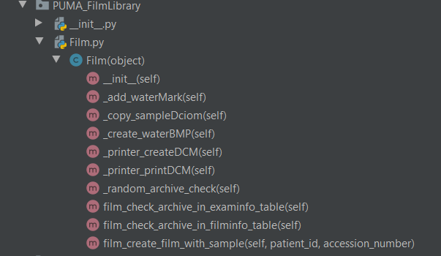
PUMA_FilmLibrary
PUMA_FilmLibrary 里存放一些和e-film相关的关键字和函数方法：
Unrestricted Internal Use
© Carestream Health, 2018

Slide 8
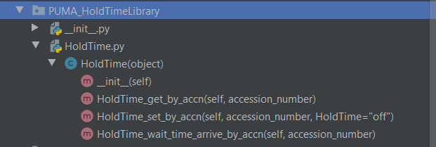
PUMA_HoldingTimeLibrary
PUMA_HoldingTimeLibrary 里存放一些和exam holdingtime相关的关键字和函数方法：
Unrestricted Internal Use
© Carestream Health, 2018

Slide 9
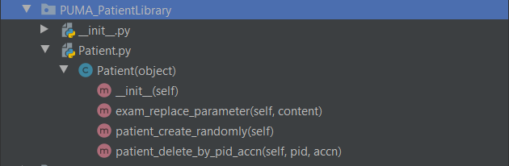
PUMA_PatientLibrary
PUMA_PatientLibrary 里存放一些和Patient相关的关键字和函数方法：
Unrestricted Internal Use
© Carestream Health, 2018

Slide 10
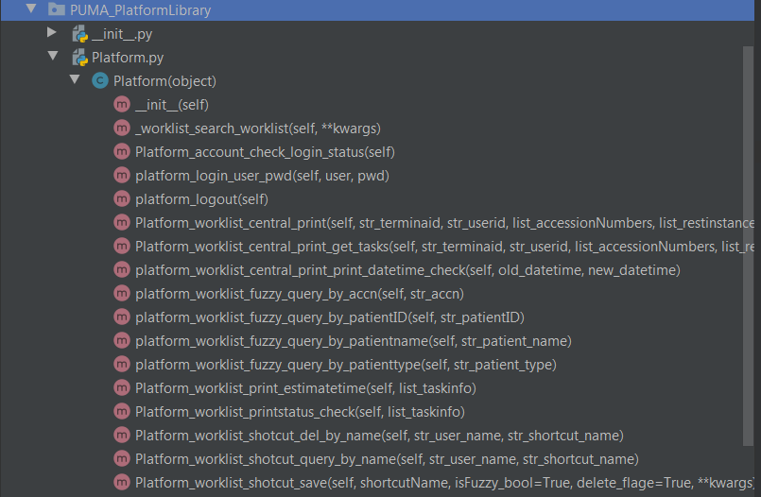
PUMA_PlatformLibrary
PUMA_PlatfromLibrary 里存放一些和Platform website相关的关键字和函数方法：
Unrestricted Internal Use
© Carestream Health, 2018

Slide 11
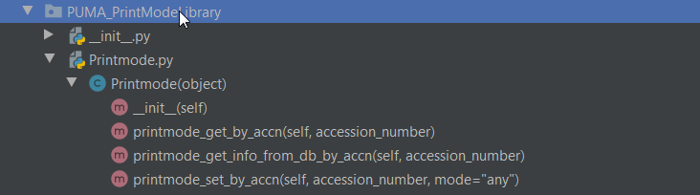
PUMA_PrintModeLibrary
PUMA_PrintModeLibrary 里存放一些和Exam PrintMode相关的关键字和函数方法：
Unrestricted Internal Use
© Carestream Health, 2018

Slide 12
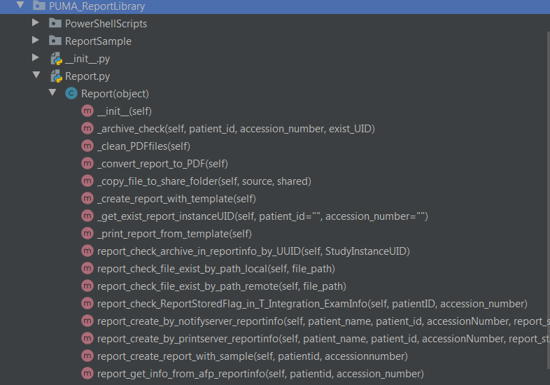
PUMA_ReportLibrary
PUMA_ReportLibrary 里存放一些和Paper report相关的关键字和函数方法：
Unrestricted Internal Use
© Carestream Health, 2018

Slide 13
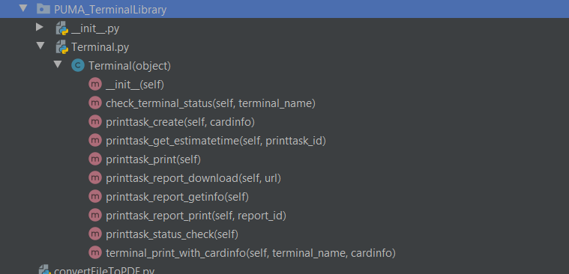
PUMA_TerminalLibrary
PUMA_TerminalLibrary 里存放一些和Terminal相关的关键字和函数方法：
主要是一些与打印相关的一些操作
Unrestricted Internal Use
© Carestream Health, 2018

Slide 14

Q&A
Unrestricted Internal Use
© Carestream Health, 2018

